Slide 1
OBSERVER (PROMATRAČ)
Obrasci ponašanja
VSITE - OOM - Auro Mazzi

Slide 2
Cilj:
Omogućiti jednostavnu komunikaciju između objekata uz maksimalno smanjenje uparenosti

Slide 3
Cilj:
Omogućiti jednostavnu komunikaciju između objekata uz maksimalno smanjenje uparenosti
Kada koristiti:
Kada jedan ili više objekata treba primiti obavijest o promjeni koja se dogodila u promatranom objektu

Slide 4
Uloge:

Slide 5
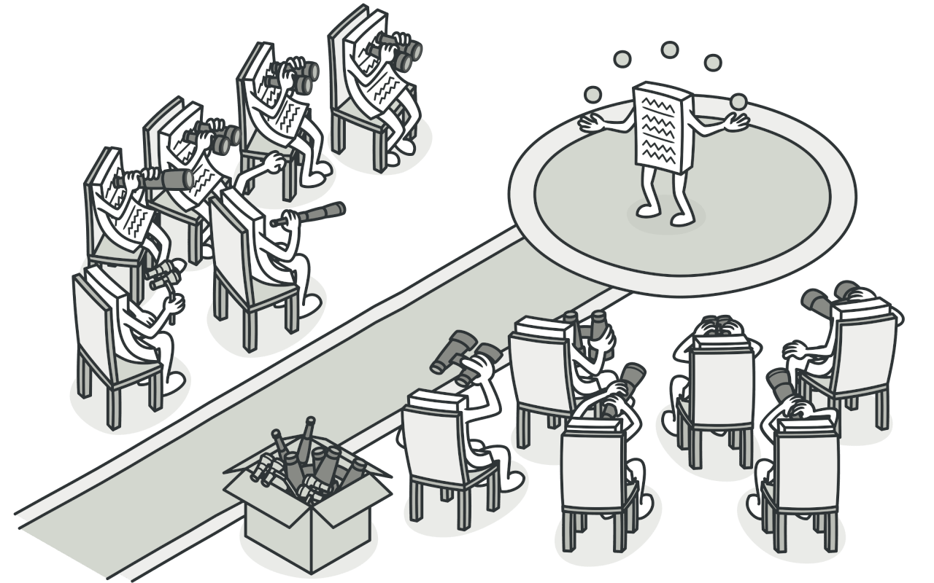
Uloge:
Subjekt (Subject, Publisher)

Slide 6
Uloge:
Subjekt (Subject, Publisher)
Definira stanje od interesa promatračima

Slide 7
Uloge:
Subjekt (Subject, Publisher)
Definira stanje od interesa promatračima
Šalje obavijest promatračima kada dođe do promjene promatranog stanja

Slide 8
Uloge:
Subjekt (Subject, Publisher)
Definira stanje od interesa promatračima
Šalje obavijest promatračima kada dođe do promjene promatranog stanja
Definira potpis metode koju mu promatrači moraju proslijediti

Slide 9
Uloge:
Subjekt (Subject, Publisher)
Definira stanje od interesa promatračima
Šalje obavijest promatračima kada dođe do promjene promatranog stanja
Definira potpis metode koju mu promatrači moraju proslijediti
Osigurava mehanizam prijave i odjave promatrača na obavijesti

Slide 10
Uloge:
Promatrač (Observer, Subscriber)

Slide 11
Uloge:
Promatrač (Observer, Subscriber)
Želi znati kada se dogodi promjena u objektu kojeg promatra

Slide 12
Uloge:
Promatrač (Observer, Subscriber)
Želi znati kada se dogodi promjena u objektu kojeg promatra
Mora implementirati metodu s potpisom kojeg je definirao Subjekt

Slide 13
Implementacija:

Slide 14
Implementacija:
Pomoću sučelja

Slide 15
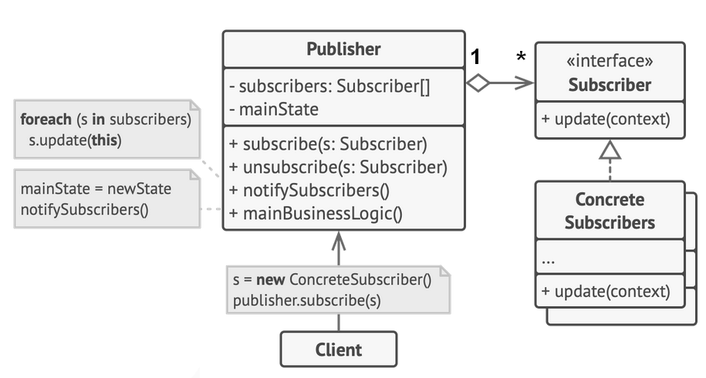
Implementacija:
Pomoću sučelja

Slide 16
Implementacija:
Pomoću sučelja
Znatno dulji kod

Slide 17
Implementacija:
Pomoću sučelja
Znatno dulji kod
Veća uparenost – potrebna referenca na objekt da bi se pozvala metoda tog objekta

Slide 18
Implementacija:
Pomoću sučelja
Znatno dulji kod
Veća uparenost – potrebna referenca na objekt da bi se pozvala metoda tog objekta
Teže održavanje – izmjena sučelja zahtjeva izmjene u svim promatračima koji implementiraju to sučelje

Slide 19
Implementacija:
Pomoću delegata i događaja

Slide 20
Implementacija:
Pomoću delegata i događaja
Znatno kraći kod

Slide 21
Implementacija:
Pomoću delegata i događaja
Znatno kraći kod
Manja uparenost – Subjekt ne mora znati ništa o promatračima, ne treba referencu na objekt nego samo na metodu koju treba pozvati

Slide 22
Implementacija:
Pomoću delegata i događaja
Znatno kraći kod
Manja uparenost – Subjekt ne mora znati ništa o promatračima, ne treba referencu na objekt nego samo na metodu koju treba pozvati
Obrazac ugrađen u jezik

Slide 23
Implementacija:
Pomoću delegata i događaja
Znatno kraći kod
Manja uparenost – Subjekt ne mora znati ništa o promatračima, ne treba referencu na objekt nego samo na metodu koju treba pozvati
Obrazac ugrađen u jezik
Subjekt definira delegate-tip koji specificira prototip metode promatrača:
public delegate void NekiEventHandler(object sender, EventArgs e);

Slide 24
Implementacija:
Pomoću delegata i događaja
Znatno kraći kod
Manja uparenost – Subjekt ne mora znati ništa o promatračima, ne treba referencu na objekt nego samo na metodu koju treba pozvati
Obrazac ugrađen u jezik
Subjekt definira delegate-tip koji specificira prototip metode promatrača:
public delegate void NekiEventHandler(object sender, EventArgs e);
Definira događaj tipa NekiEventHandler:
public event NekiEventHandler Event;

Slide 25
Implementacija:
Pomoću delegata i događaja
Znatno kraći kod
Manja uparenost – Subjekt ne mora znati ništa o promatračima, ne treba referencu na objekt nego samo na metodu koju treba pozvati
Obrazac ugrađen u jezik
Subjekt definira delegate-tip koji specificira prototip metode promatrača:
public delegate void NekiEventHandler(object sender, EventArgs e);
Definira događaj tipa NekiEventHandler:
public event NekiEventHandler Event;
Definira zaštićenu virtualnu metodu zaduženu za izvještavanje registriranih slušatelja o događaju:
protected virtual void OnEvent(EventArgs e) { ... }

Slide 26
Implementacija:
Pomoću delegata i događaja
Znatno kraći kod
Manja uparenost – Subjekt ne mora znati ništa o promatračima, ne treba referencu na objekt nego samo na metodu koju treba pozvati
Obrazac ugrađen u jezik
Definira zaštićenu virtualnu metodu zaduženu za izvještavanje registriranih slušatelja o događaju:
protected virtual void OnEvent(EventArgs e) { ... }
MOŽE I KRAĆE!

Slide 27
Implementacija:
Pomoću delegata i događaja
Znatno kraći kod
Manja uparenost – Subjekt ne mora znati ništa o promatračima, ne treba referencu na objekt nego samo na metodu koju treba pozvati
Obrazac ugrađen u jezik
Subjekt koristi ugrađeni System.EventHandler;
public event EventHandler NekiEvent;
Definira zaštićenu virtualnu metodu zaduženu za izvještavanje registriranih slušatelja o događaju:
protected virtual void OnEvent(EventArgs e) { ... }

Slide 28
Implementacija:
Pomoću delegata i događaja
Znatno kraći kod
Manja uparenost – Subjekt ne mora znati ništa o promatračima, ne treba referencu na objekt nego samo na metodu koju treba pozvati
Obrazac ugrađen u jezik
Promatrač mora definirati callback metodu kojoj potpis mora biti identičan potpisu delegata definiranog u tipu koji kreira događaj:
protected void Obavijest(object posiljatelj, EventArgs e) {...};

Slide 29
Implementacija:
Pomoću delegata i događaja
Znatno kraći kod
Manja uparenost – Subjekt ne mora znati ništa o promatračima, ne treba referencu na objekt nego samo na metodu koju treba pozvati
Obrazac ugrađen u jezik
Promatrač mora definirati callback metodu kojoj potpis mora biti identičan potpisu delegata definiranog u tipu koji kreira događaj:
protected void Obavijest(object posiljatelj, EventArgs e) {...};
Pribaviti referencu na objekt koji stvara događaje te se predbilježiti za prijem događaja ili odjaviti od prijema tako da pridruži ili ukloni svoju metodu:
subjekt.NekiEvent += Obavijest;
ili
subjekt.NekiEvent -= Obavijest;

Slide 30
Zašto koristiti:

Slide 31
Zašto koristiti:
Omogućava efikasnu komunikaciju 1 na više

Slide 32
Zašto koristiti:
Omogućava efikasnu komunikaciju 1 na više
Umanjuje uparenost između objekata

Slide 33
Zašto koristiti:
Omogućava efikasnu komunikaciju 1 na više
Umanjuje uparenost između objekata
Nije potrebno raditi izmjene na subjektu ili promatračima pri dodavanju novih promatrača

Slide 34
Zašto koristiti:
Omogućava efikasnu komunikaciju 1 na više
Umanjuje uparenost između objekata
Nije potrebno raditi izmjene na subjektu ili promatračima pri dodavanju novih promatrača
Promatrači se mogu dodavati i uklanjati dinamički, tijekom izvođenja

